Slide 1
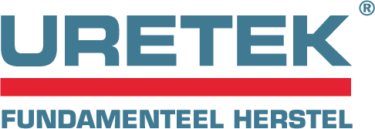
Nationaal KCAF Congres
Funderingsaanpak 2026
Actuele innovaties in de aanpak
Proefbelastingen op zwakke leemgrond
verbeterd met URETEK expansiehars

Slide 2
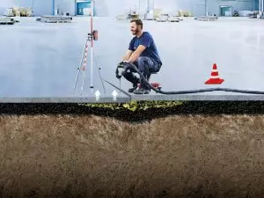
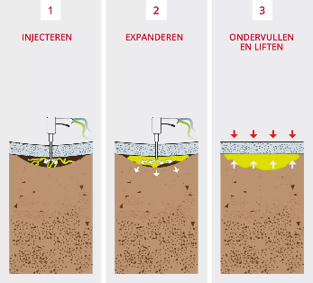
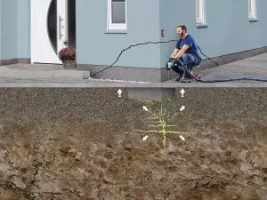
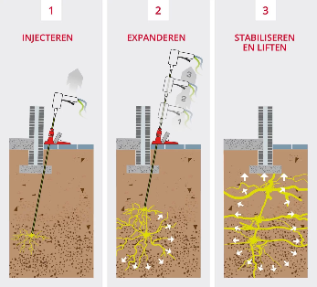
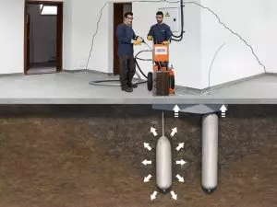
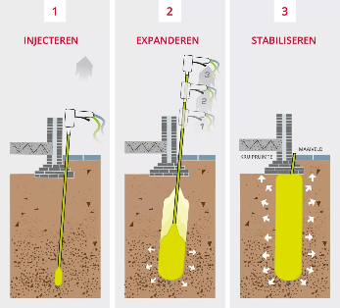
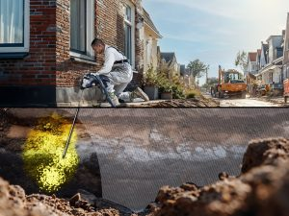
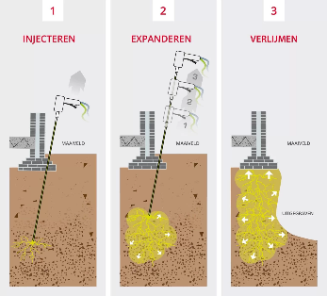
Floorlift
DeepInjection
Actuele innovaties in de aanpak
Hybrid Injection
Soilbonding
Notes:
Actuele innovaties in de aanpak, daarom zit u hier.
… innovaties…
Bij URETEK blijven we door ontwikkelen op onze injectietechnieken. Natuurlijk zijn we al in 1992 zijn begonnen met het injecteren van Polyurethaan, dus dat is als zodanig niet heel nieuw meer. Maar we voegen er steeds nieuwe methoden aan toe, zoals nu weer SoilBonding. Voor de volledigheid even de de belangrijkste methoden op een rij: [klik – op deze dia]
Floorlift, voor het liften van vloerconstructies
DeepInjection, voor stabilisatie van de diepere zand, leem en klei-lagen. Lifting van de constructie is hierbij mogelijk. Mits de grenswaarden niet worden overschreden, ook voor veenlagen. Worden de grenswaarden overschreden dan raden wij het af. Veen laat zich niet consolideren door expansiehars. Opgebouwde druk is slechts van tijdelijk aard.
Mocht het op na-calculatie zijn, dan graag.
Nee, voor dergelijk slappe grondlagen bestaan er andere methode zoals;
HybridInjection, voor het overbrengen van de belasting naar draagkrachtige grondlagen bij veen. Functionerend als in de grondgevormde zuil.
Soilbonding, verlijmen van zandlagen voor kelderbouw.
Als uitvinder van de injectietechnieken met polyurethaan praten we graag over de [klik – naar volgende die] ACTUELE AANPAK.

Slide 3
Floorlift
DeepInjection
De actuele aanpak
Hybrid Injection
Soilbonding
Notes:
[klik – op deze dia]
We gaan inzoomen op de DeepInjection Methode.
[klik – volgende dia]

Slide 4
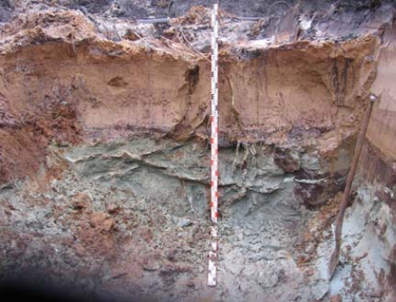
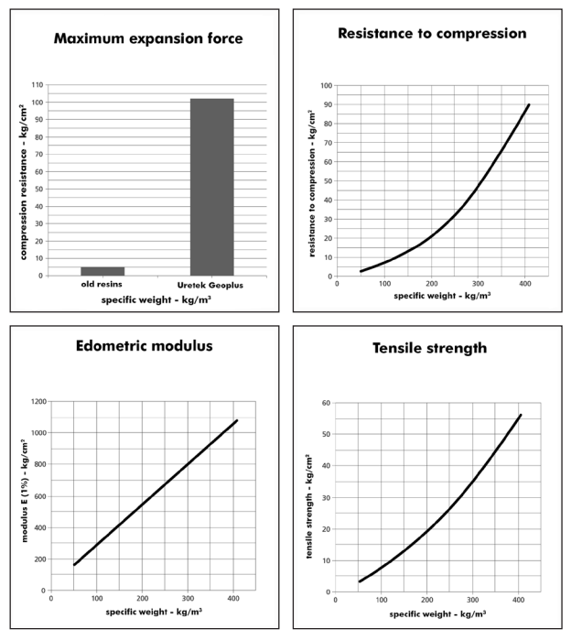
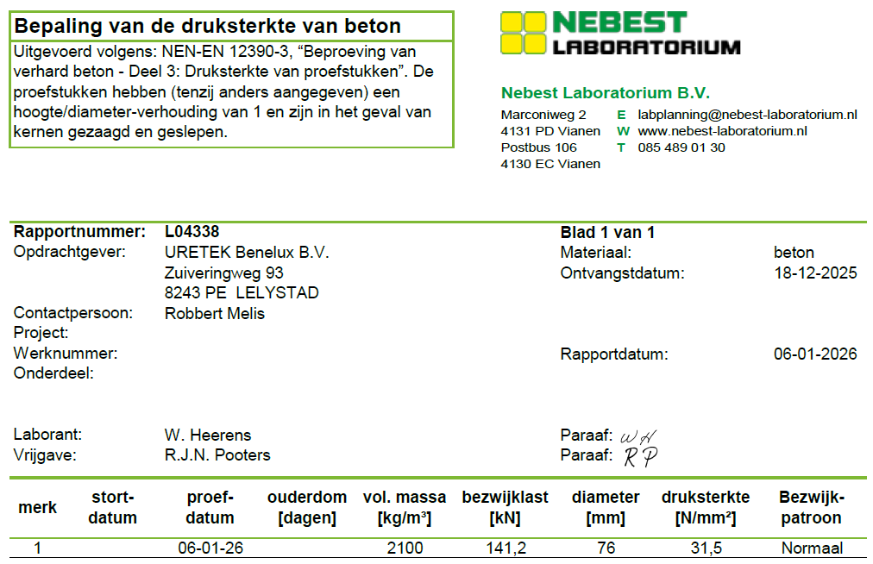
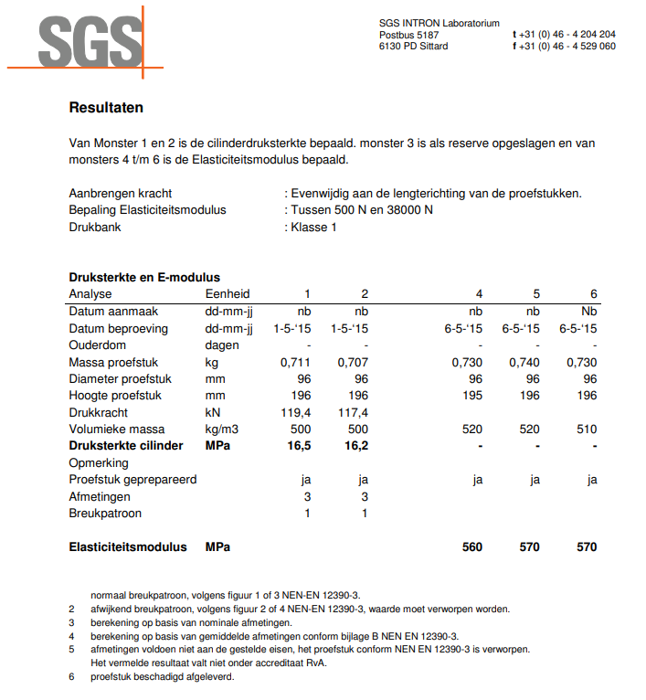
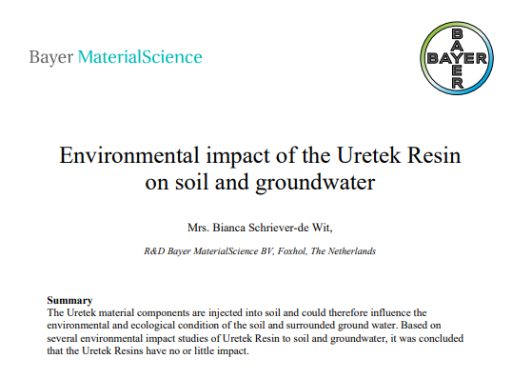
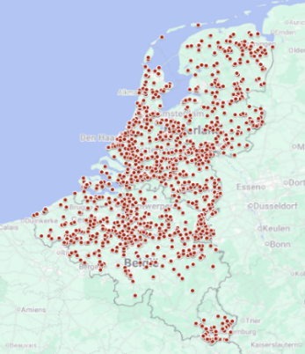
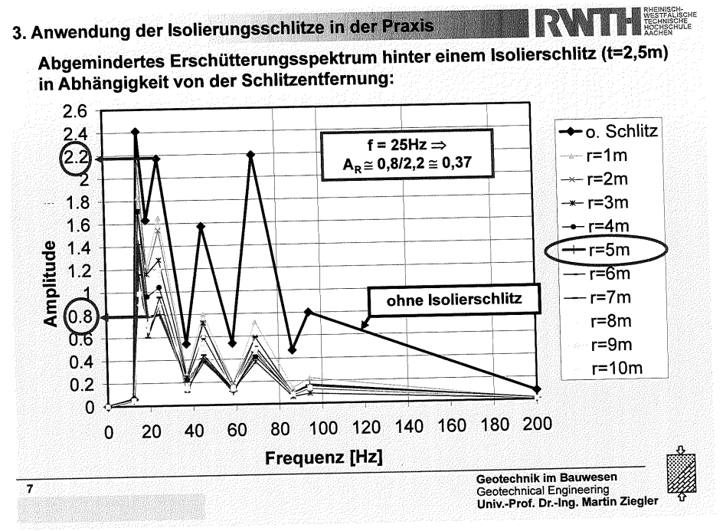
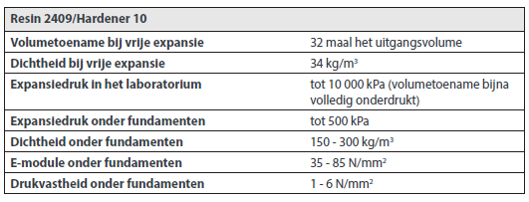
DeepInjection
Notes:
De methode waarmee in zand, leem en klei lagen kan worden geïnjecteerd, met als doel de zettingsgevoelige grondlagen versneld te consolideren.
Er kan met de meest krachtige hars in een zeer kort tijdsbestek (15s) een significante druk (tot 50t/m2) worden opgebouwd, om storende grondlagen te verdichten. Hiermee ontstaat de gewenste stabiele situatie Én… waar de constructie het toelaat, zal deze ook worden gelift.
[klik]
Sinds de ontwikkeling van de techniek laten we onderzoeken doen naar de producteigenschappen.
Druksterkte
Maatvastheid (ook in water)
Expansiekracht
Reactietijd
Trillingreductie
Rc-waarde
maar ook onderzoek naar het effect op mens en milieu worden steeds herhaald.
In 2005 was er met TNO nog een diepgaand onderzoek naar het gedrag van het materiaal in de ondergrond, mede interessant voor de archeologen onder ons.
Waar voeren we deze werkzaamheden uit: [klik] … bijna overal, mits het grondpakket het dus toelaat.
[klik]

Slide 5
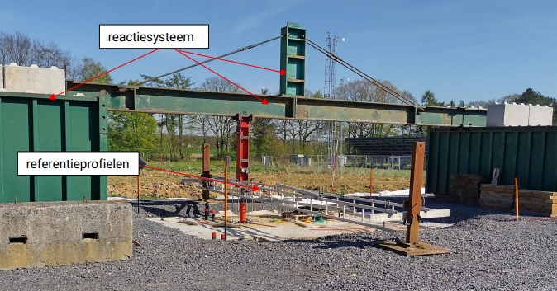
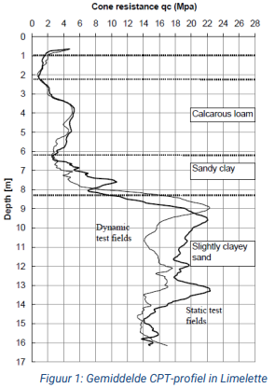
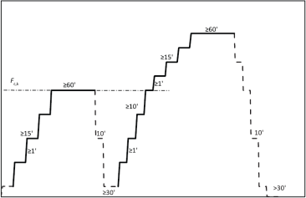
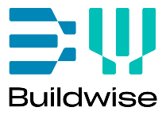
NBN EN ISO 22477-1 "Geotechnical investigation and testing"
Notes:
Wat hebben we nu weer ontwikkeld voor Deepinjection
Ik neem jullie graag mee naar Limellete (BE), 24 mei 2025.
Waar in samenwerking met Buildwise een testlocatie is opgezet om druktesten te gaan uitvoeren.
De druktesten zijn in overeenstemming met NBN EN ISO 22477-1 “Geotechnical investigation and testing. Testing of geotechnical structures — Part 1 : Testing of piles : static compression load testing”
Op basis van het geotechnisch bodemonderzoek bepaalde we de injectiediepte en type materiaal.
Afhankelijk van de lokale grondeigenschappen wordt bepaald welke hars het meest geschikt is.
Voor jullie beeld, we hebben voor de Deepinjection keuzen 7 verschillende soorten.
Elk met zijn eigen reactietijd, expansiekracht en volumebereik.
Zo kan er voor elk project een custom-made oplossing worden aangedragen. [klik-naar volgende dia]

Slide 6
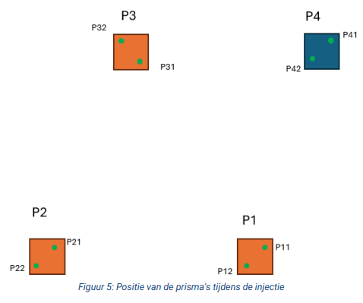
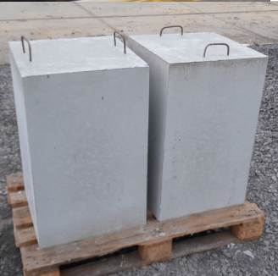
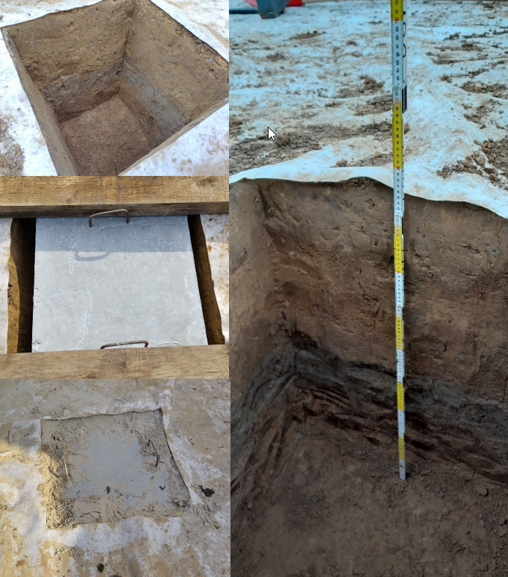
Notes:
Op de locatie zijn 4 betonblokken van 50x50x80cm ingegraven om een fundering te simuleren.
De afmetingen zijn bewust zo gekozen om het oppervlak waar uiteindelijk tegenaan gedrukt wordt door het materiaal, overeen te laten komen met het gene dat we dagelijks in het werk ook tegenkomen.
Een te groot oppervlak zou een vertekend beeld opleveren.
Één blok is niet geïnjecteerd als referentie. [klik – naar volgende dia]

Slide 7
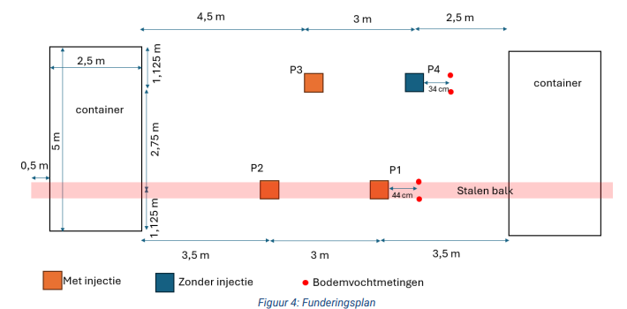
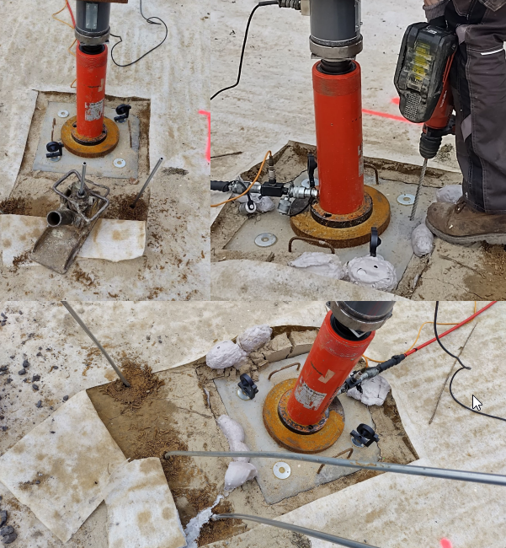
Notes:
De schematische weergave van de testlocatie, met een close-up van hydrolyse drukpersen
[klik – naar volgende dia]

Slide 8
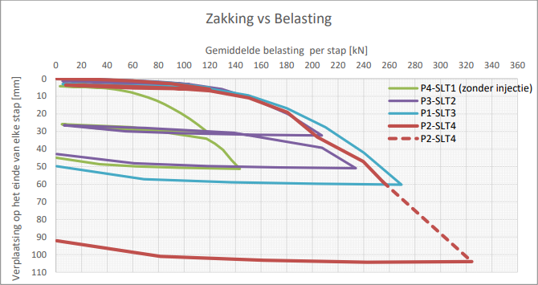
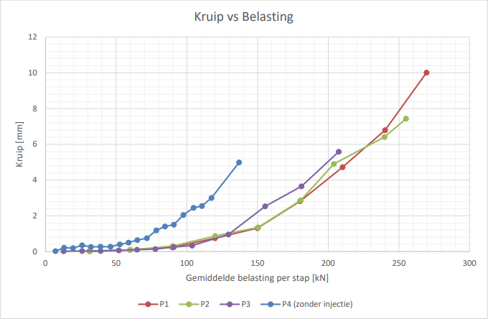
Bij een toelaatbare zetting van bijv. 10 mm, kan de maximale spanning worden verhoogd van ca. 280 kN/m² naar ca. 600 kN/m²
Notes:
De meetresultaten:
links zetting door belasting, groen niet geïnjecteerd
Rechts het kruipgedrag van de ondergrond, blauw niet geïnjecteerd
Absorbeert u even deze grafieken.
Conclusie Buildwise: [klik]
bij een toelaatbare zetting van bijv. 10 mm, kan de maximale spanning worden verhoogd van ca. 280 kN/naar ca. 600 kN/m²
Kort gezegd, draagvermogen is verdubbeld.
Ook het kruipgedrag van ondergrond is drastisch verbeterd.
Binnenkort zal er in Groningen een vergelijkbare test worden gedaan.
Het onderzoek vanuit België en Groningen zal met Deltares worden gedeeld om het rekenmodel te kunnen maken.
Met dit rekenmodel kan aan de voorzijde worden bepaald wat de te verwachten range van bodemverbetering wort met de injectietechnieken van URETEK

Slide 9
URETEK DeepInjection
een innovatie die steeds verder blijft gaan …
Notes:
Uretek kan met haar technieken op een non-invasieve manier uw zorgen over stabiliteit wegnemen.

